Slide 1
Chatbotok a gyakorlatban
Bozsó Péter
Konzulens
pebozso@microsoft.com

Slide 2
Mire NEM jó egy chatbot?
Ügyfélszolgálat 100%-os kiváltására
Emberi párbeszédek imitálására
Mire jó egy chatbot?
Egyszerűbb kérdések megválaszolására
Automatizálható üzleti folyamatok vezérlésére
Adatok összegyűjtésére, majd emberi operátornak való továbbítására

Slide 3
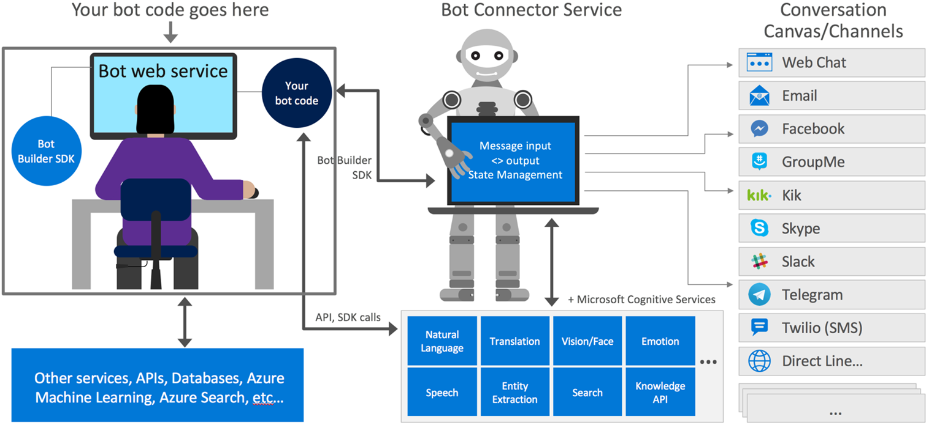
Microsoft Bot Framework
https://dev.botframework.com/
Notes:
Minden bot gyakorlatilag egy web API
Bot Framework: Xamarin.Forms for chatbots
Bot Builder SDK: open source
A botokat bárhol lehet hosztolni
Az egyetlen ami fekete doboz/aminek muszáj Azure-ben lennie: Bot Connector Service

Slide 4
LUIS Language Understanding Intelligent Service
https://www.luis.ai/
Natural Language Processing as a Service
Azure-ben hosztolva: robosztus, skálázható
Egyszerű felület, akár nem fejlesztőknek is
Kiválogatja a beszélő szándékát a szövegből
Előre elkészített modellek
Nem támogatott nyelvek lefedése: trükkös

Slide 5

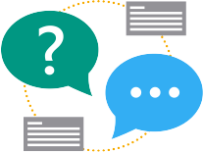
QnA Maker
https://qnamaker.ai/
Questions and Answers as a Service
Egyszerű felület, akár nem fejlesztőknek is
Egyszerűbb esetekben tökéletes
Bonyolultabb keresést igénylő kérdéseknél már kevés, ekkor Azure Search

